Slide 1


黑色基本面向好，盘面修复上行
2023年3月17日
钱龙 从业资格证号：F3077614 投资咨询资格证号：Z0017608

Slide 2

一周价格观察（周五数据）
品种 | 主力合约收盘（涨跌） | 现货价格（涨跌） | 基差 | 月差
螺纹 | 4262（+57） | 4350（0） | 88 | 85
热卷 | 4359（+49） | 4360（+10） | 1 | 88
铁矿 | 915（+13） | 970（+5） | 55 | 67.5
焦炭 | 2784.5（+28） | 2630（-50） | -154.5 | 111.5
焦煤 | 1874.5（+21） | 2260（0） | 385.5 | 113.5

Slide 3
逻辑及策略
本周黑色市场受到外围风险事件影响，周四中断了上半周持续上涨的走势，各品种均出现跳空下跌，而周五出现反弹。其中两焦表现更为弱势。 螺纹钢方面，据我的钢铁网数据，本周螺纹产量增加0.08万吨至303.93万吨，社库环比减少30.02万吨至858.51万吨，厂库环比减少16.18万吨至281.17万吨，表观消费量环比回落6.72万吨至350.13万吨。螺纹周产量基本持平，总库存降幅有所收窄，表需小幅回落，数据表现一般。受瑞信危机和硅谷银行倒闭影响，近日海外市场动荡不安，原油、伦铜等商品大幅下跌，对黑色商品情绪也形成明显影响。不过从基本面看螺纹供需整体仍较为健康，库存处于较低水平，向下调整空间也较为有限。短期螺纹盘面高位整理对待。 铁矿方面，247家钢厂的高炉开工率82.29%，环比增加0.29%；日均铁水产量237.58万吨，环增加1.11万吨。全国45个港口进口铁矿库存为13682.88万吨，环比降87.15万吨；日均疏港量303.31万吨降7.47万吨。上周澳洲发运量有所下降，巴西发运量较前期明显回升，到港小幅增加，但仍处于低位水平。需求端，铁水、疏港量均平稳运行。45港港口库存继续下降，降幅环比有所收窄。多空交织下，预计短期铁矿石价格延续震荡偏弱走势。 焦炭方面，近期随着炼焦煤价格连续下跌，导致焦炭成本支撑减弱，上涨动力不足，不过焦企盈利能力再度改善，开工率小幅回升，厂内多保持低位库存水平。预计短期焦炭盘面将呈震荡偏弱走势。 焦煤方面，甘其毛都监管区环保检查影响加剧，通关车数波动明显，昨日通关992车，卸货913车。蒙5#精煤报价2080元/吨，昨日三大口岸总通关车数环比减154车。煤矿多维持正常开工，然下游企业及中间贸易商多按需采购，市场供应稍显宽松，煤价向上驱动不强。预计短期焦煤盘面将呈震荡偏弱走势。

Slide 4
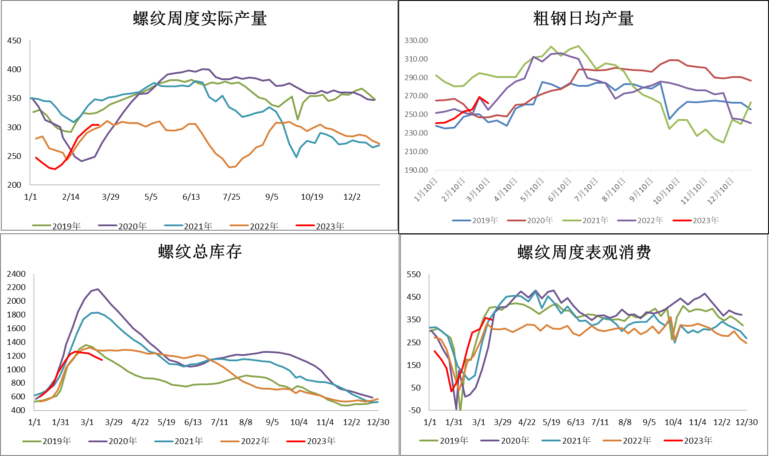
螺纹供求：表观消费增长停滞，供需或进入平台期

Slide 5
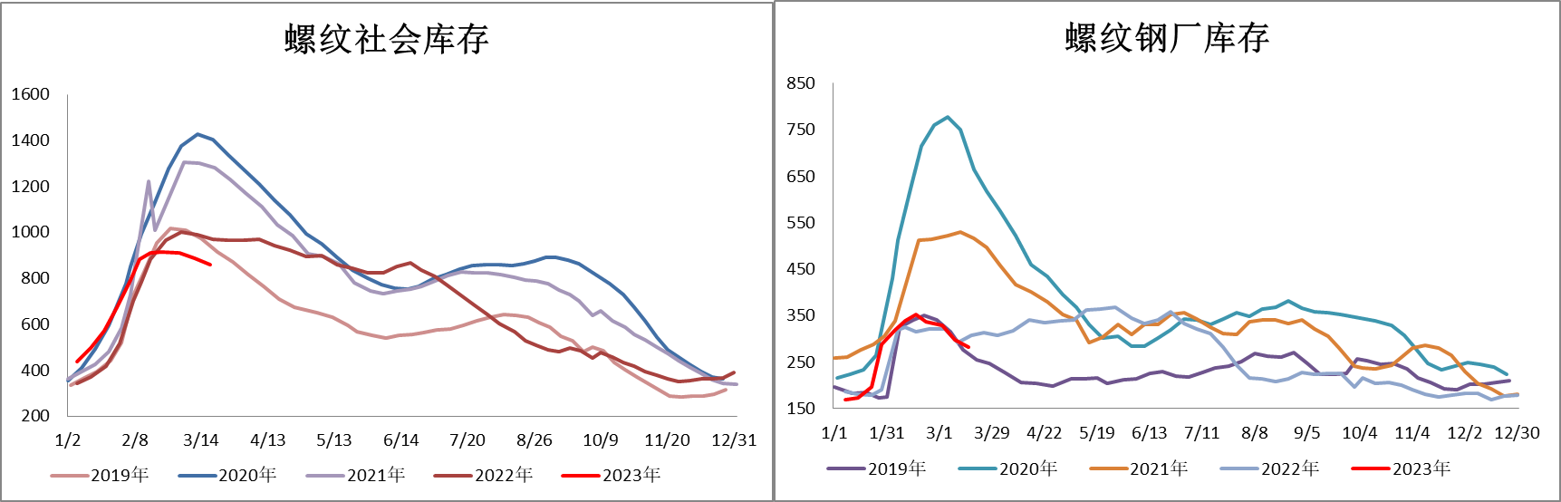
螺纹供求：表观消费增长停滞，供需或进入平台期

Slide 6
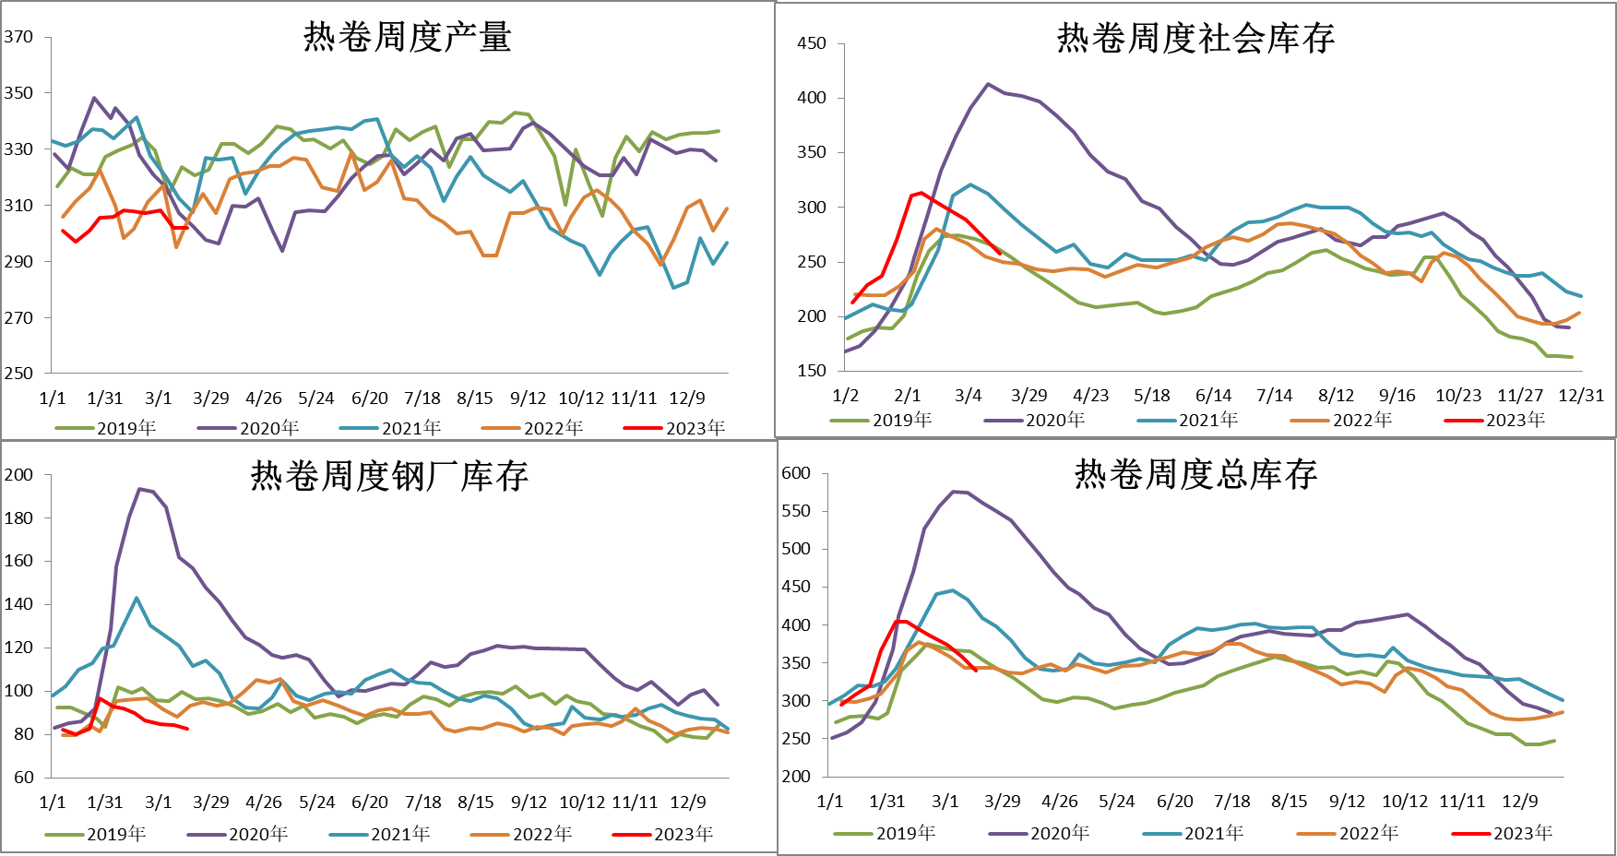
热卷供求：库存加速回落，产量低位稳定

Slide 7
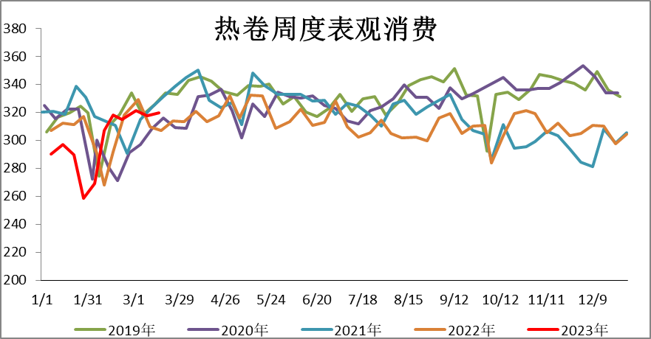
热卷供求：库存加速回落，产量低位稳定

Slide 8
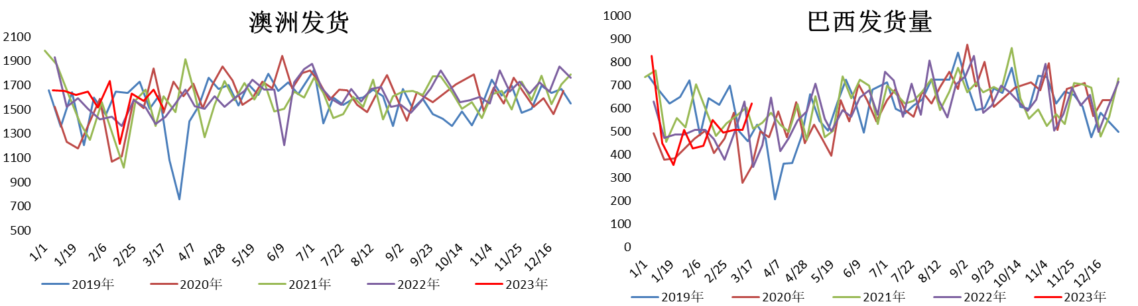
铁矿石供求：巴西发运反弹，雨季影响减弱

Slide 9
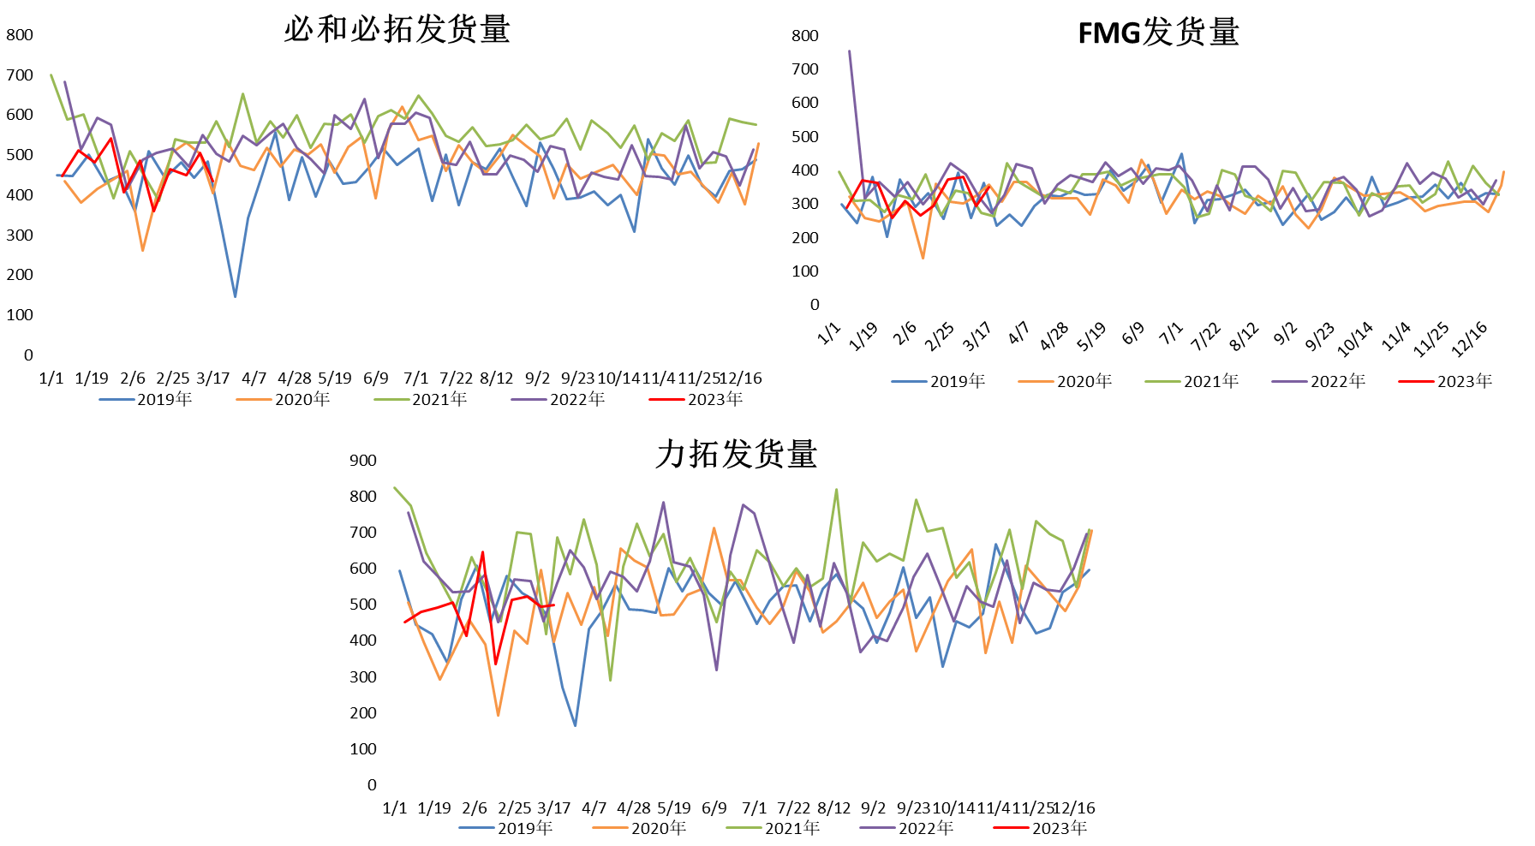
铁矿石供求：巴西发运反弹，雨季影响减弱

Slide 10
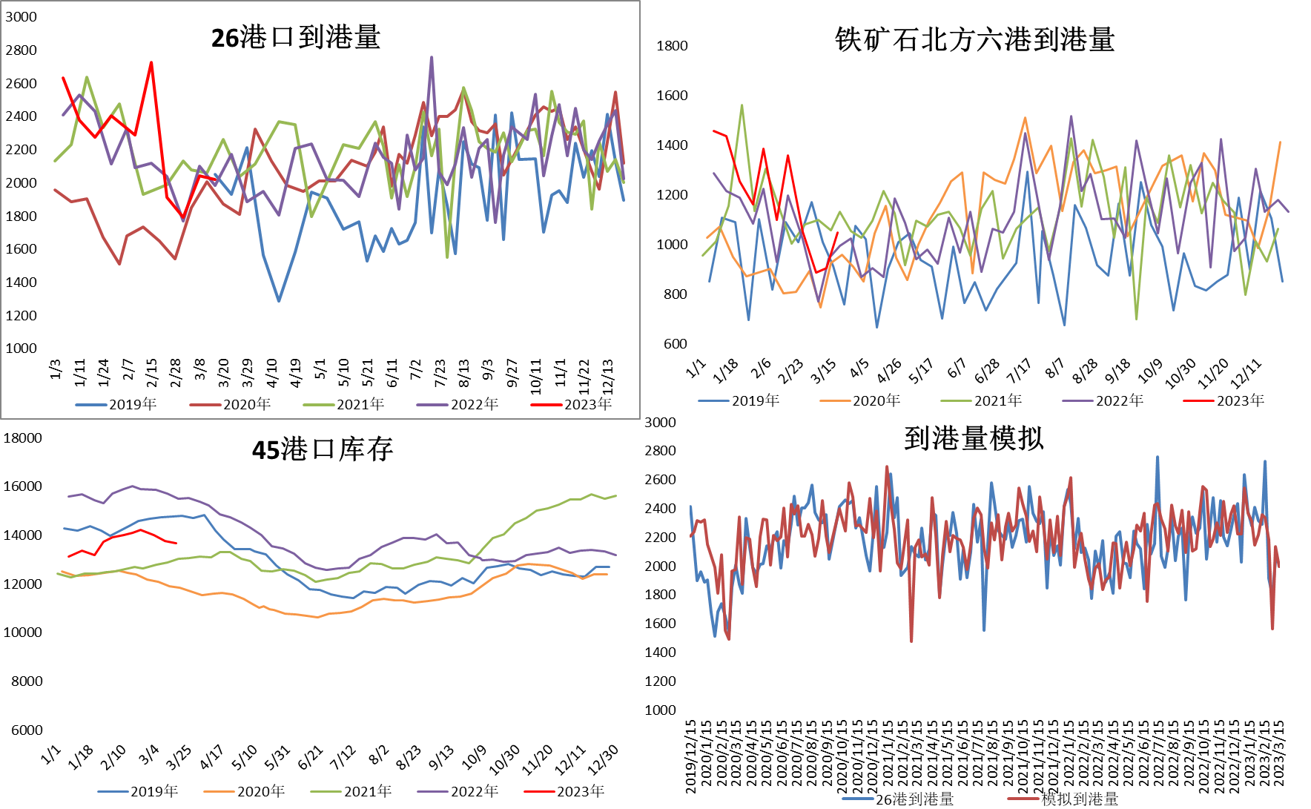
铁矿供求：到港量处于中位水平，港口库存继续下滑

Slide 11
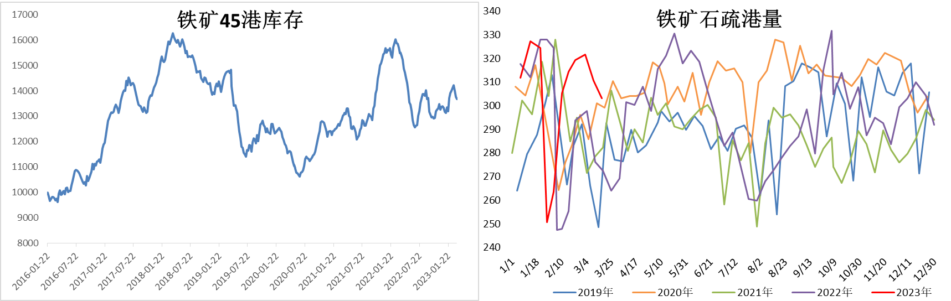
铁矿供求：到港量处于中位水平，港口库存继续下滑

Slide 12
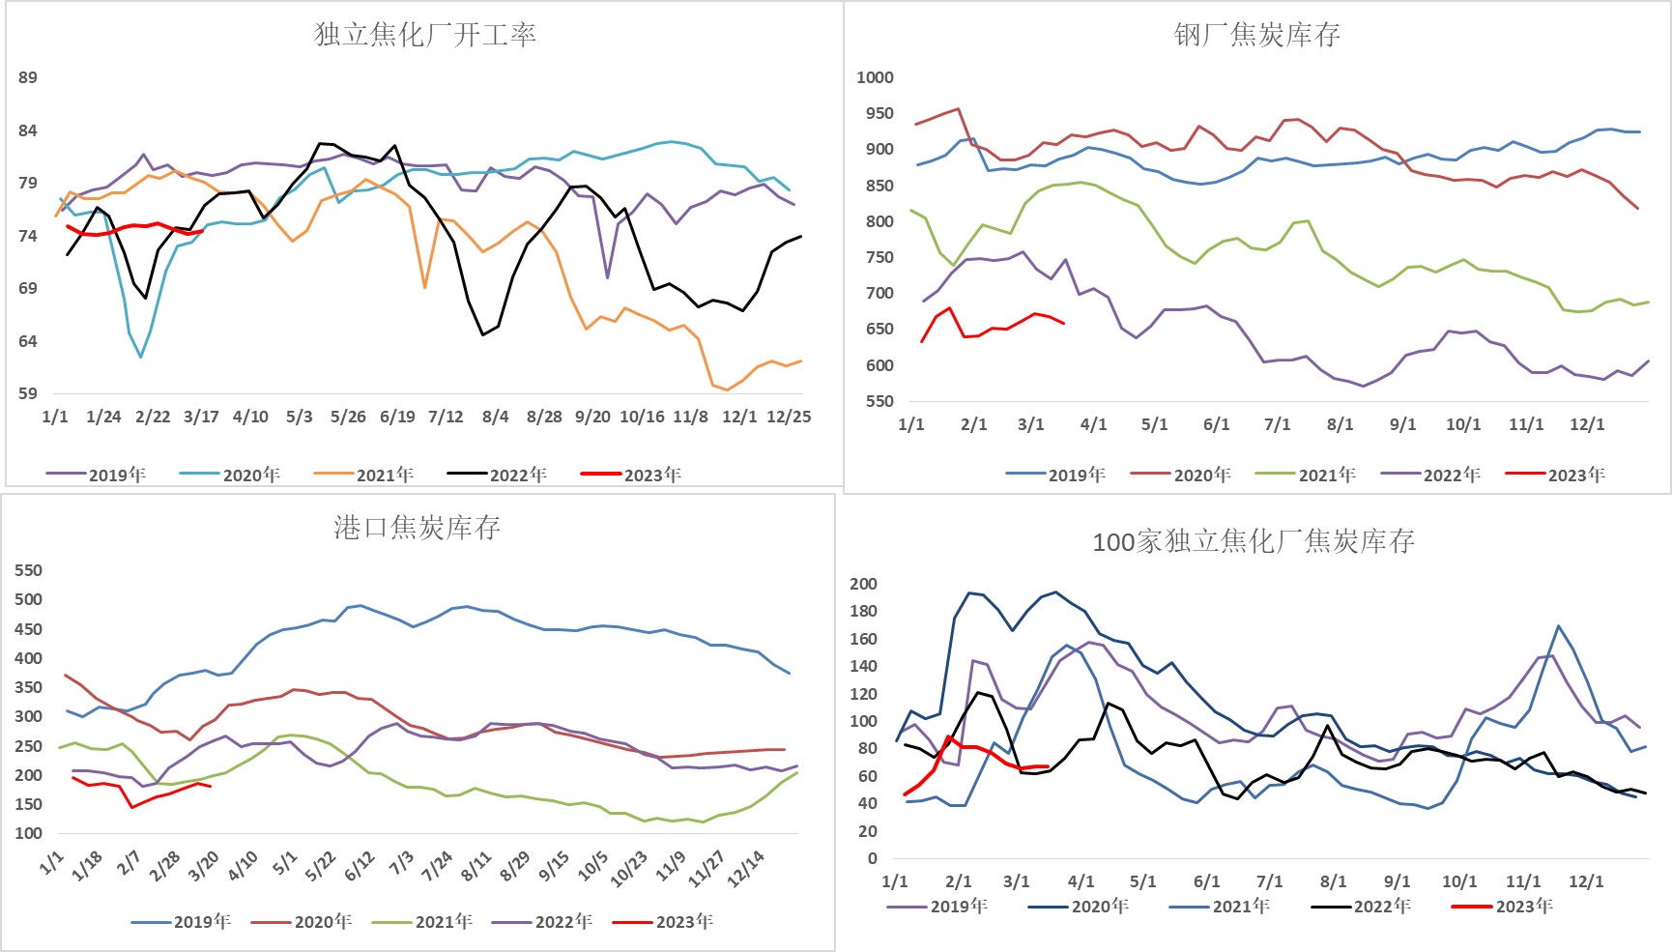
焦炭供求：焦化开工处于低位，钢厂库存继续下滑

Slide 13
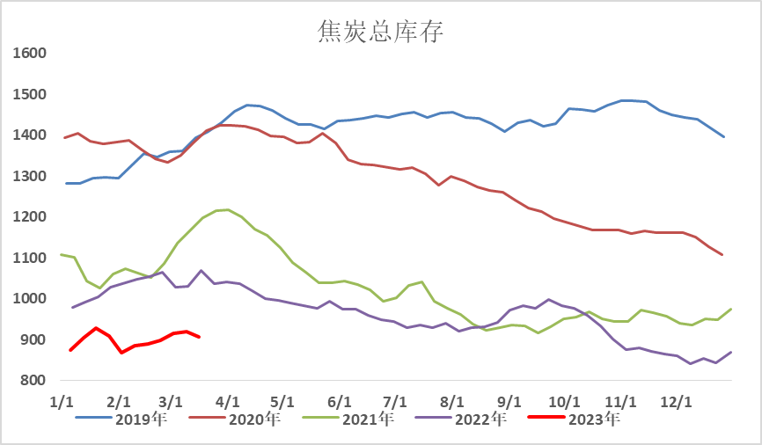
焦炭供求：焦化开工处于低位，钢厂库存继续下滑

Slide 14
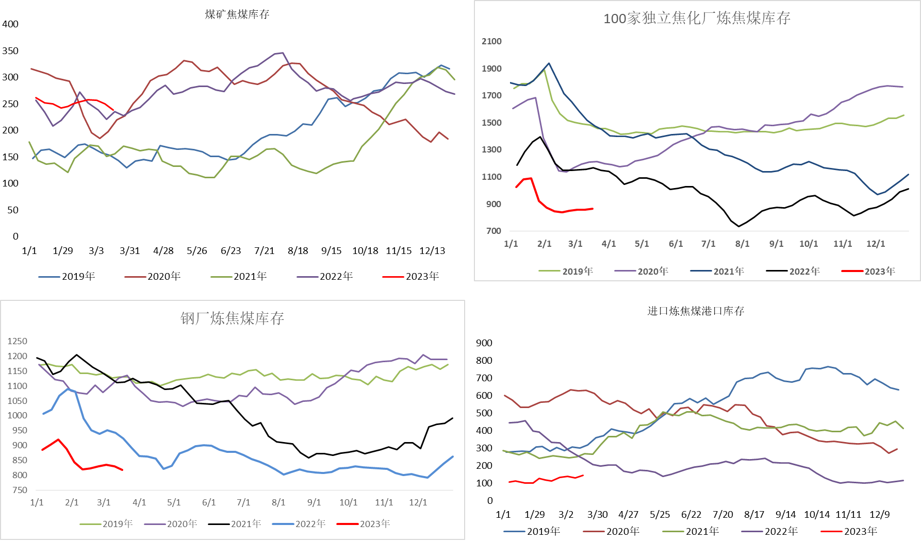
焦煤供求：煤矿库存继续下滑，进口煤供应持续上升

Slide 15
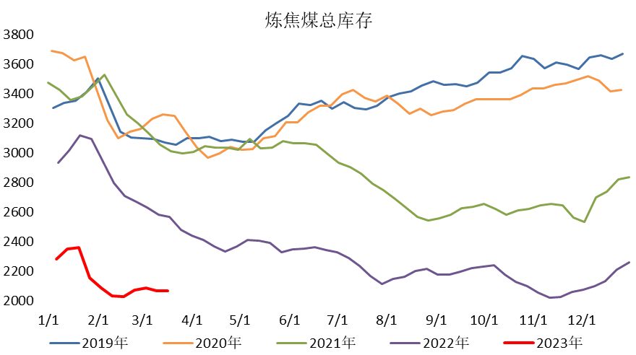
焦煤供求：煤矿库存继续下滑，进口煤供应持续上升

Slide 16
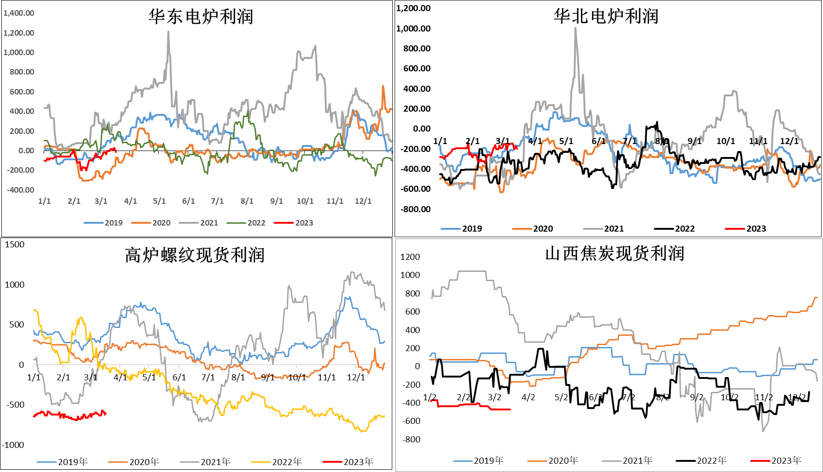
现货利润：炼钢利润小幅反弹，炼焦利润保持低位

Slide 17
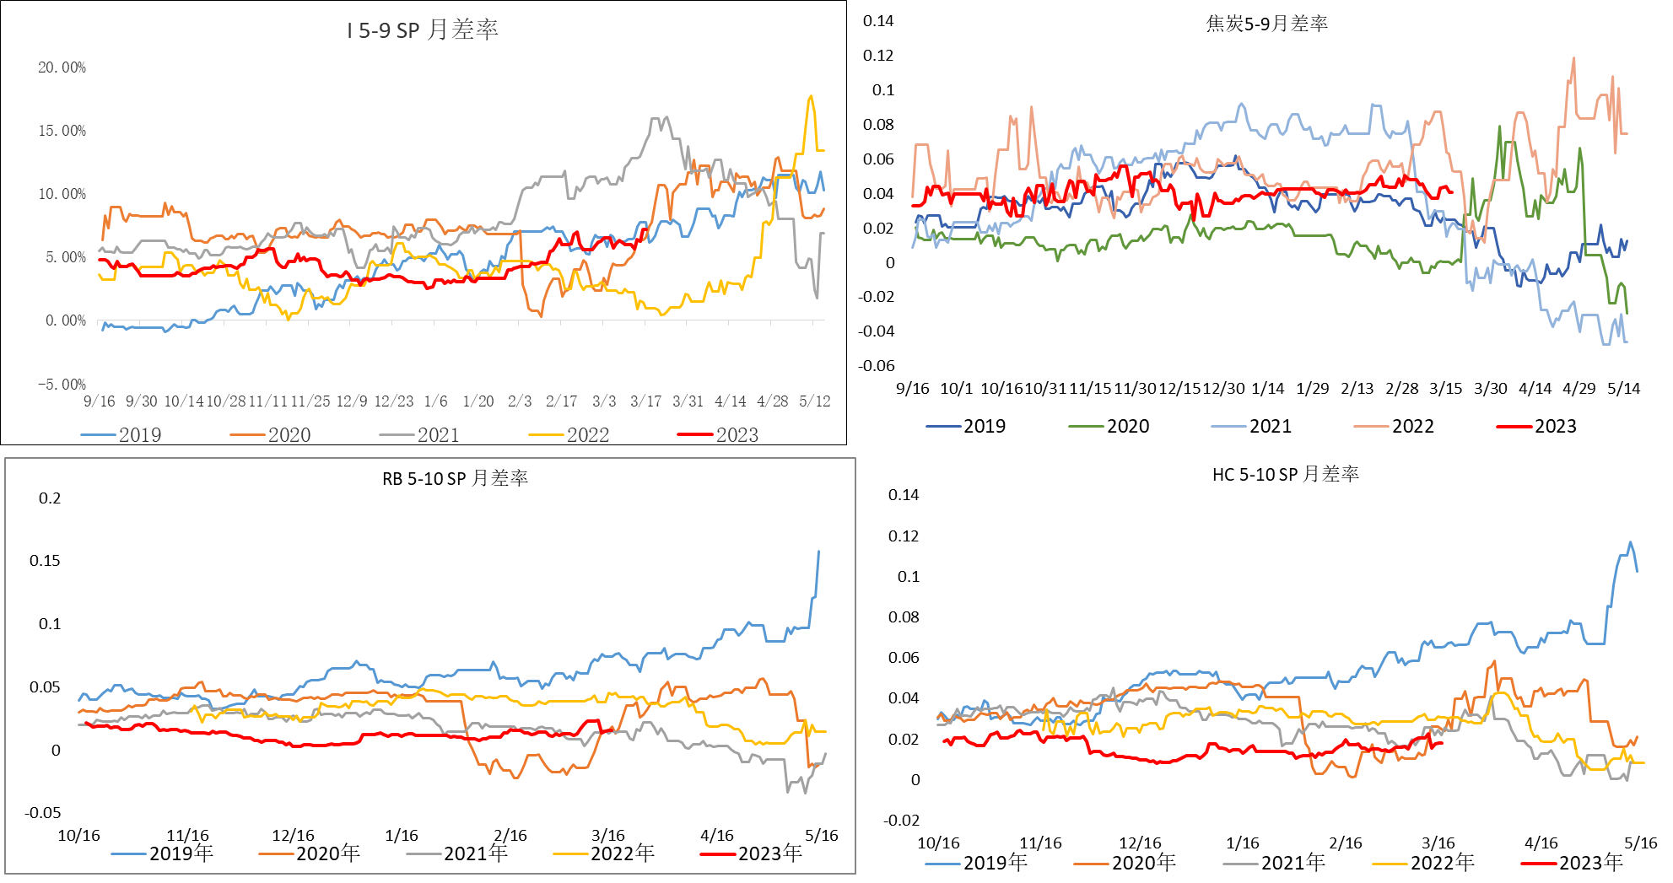
月差：铁矿月差继续上升

Slide 18
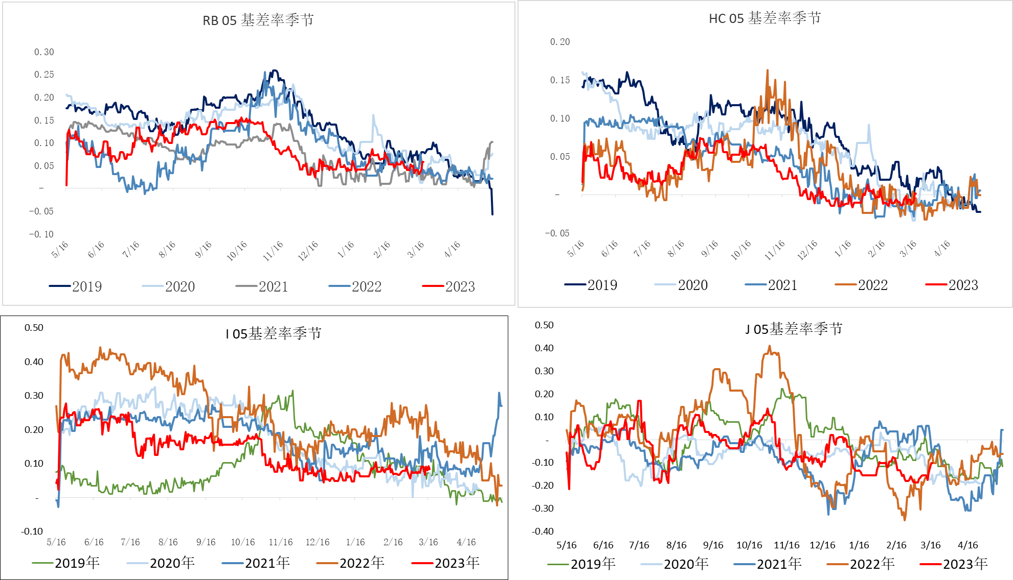
基差：外围风险影响黑色盘面，基差有所扩大

Slide 19
免责声明
本报告的信息均来源于公开资料，我公司对这些信息的准确性和完整性不作任何保证，也不保证所包含的信息和建议不会发生任何变更。我们已力求报告内容的客观、公正，但文中的观点、结论和建议仅供参考，报告中的信息或意见并不构成所述品种的操作依据，投资者据此做出的任何投资决策与本公司和作者无关。

Slide 20


关注金石期货微信公众号
金石期货公众号
金石期货投资咨询部公众号

Slide 21
谢谢大家的观看
Thanks for watching.

